Slide 1
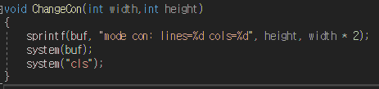
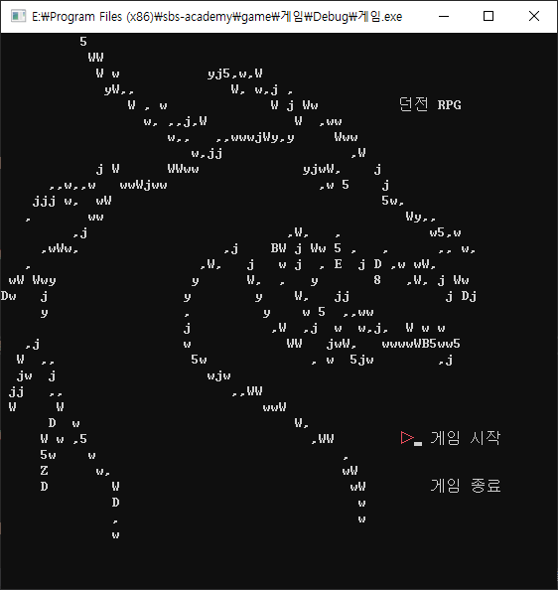

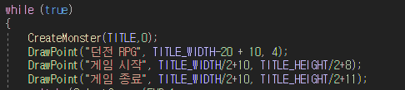
게임 시작시 메인화면
콘솔창 크기 조절 함수
메인 함수가 시작하면 buf에 콘솔창 크기를
저장하고 크기를 조절 합니다
메인화면을 그리는 코드
처음 프로그램을 시작할 때와 게임을
클리어했을 경우 또는 게임 오버가 되었을
경우에만 실행됩니다

Slide 2
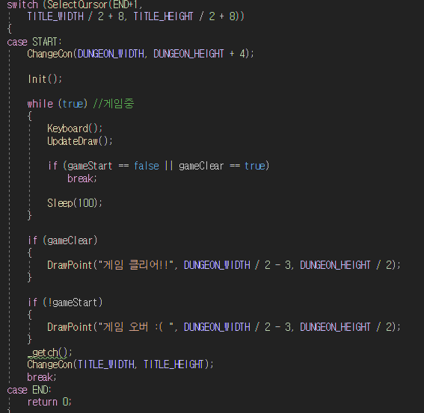
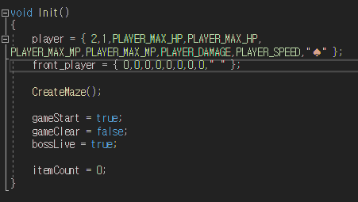
게임 시작을 누르면 맵,플레이어,게임 상태를
초기화 하고 게임을 시작합니다
게임은 종료를 누르지 않으면 반복적으로 실행이
가능합니다

Slide 3
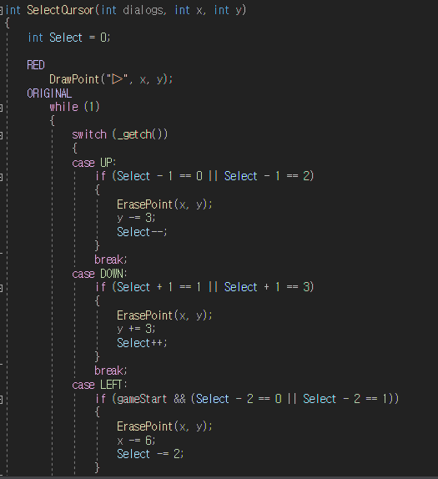
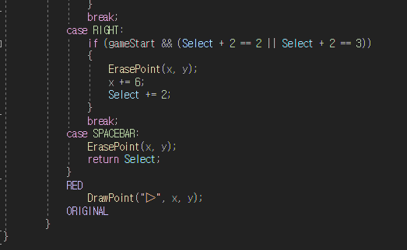
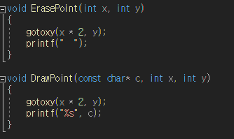
커서를 이동시키는 함수
문자를 지우는 함수와 그리는 함수

Slide 4
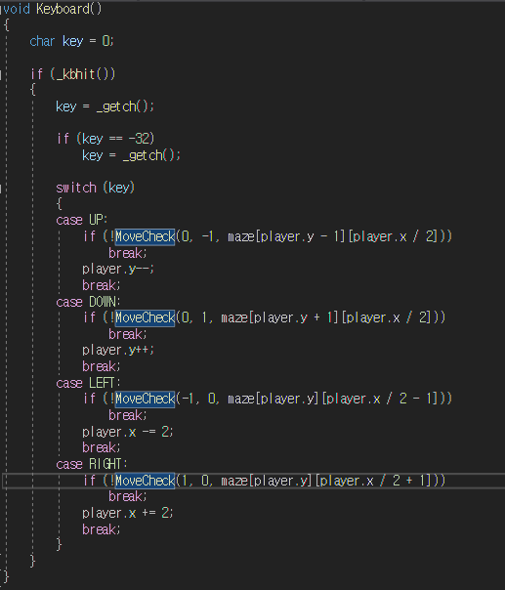
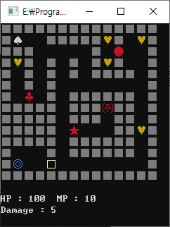
키 입력 함수
이동할 방향에 어떤 오브젝트가 있는지
MoveCheck() 함수에서 확인후 이동할지
안할지 정해집니다
게임은 간단한 던전 rpg를 만들었습니다
흰색은 플레이어, 빨강은 몬스터,노랑 하트는 아이템
,노란 네모는 비밀문, 파란 동그라미는 탈출구 입니다
몬스터의 종류는 보스 하나와 일반 몬스터가
3종류 입니다
플레이어가 이동할때 일정 확률로 몬스터와의
전투로 들어가기도 하고 아이템을 지키는
고정 몬스터들도 있습니다

Slide 5
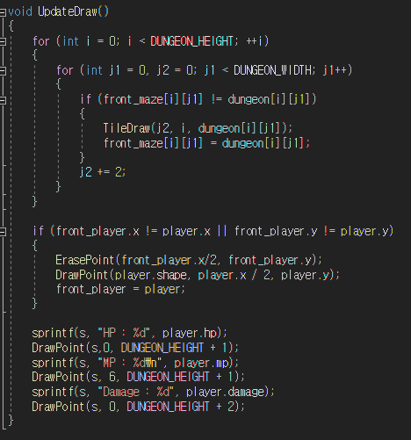
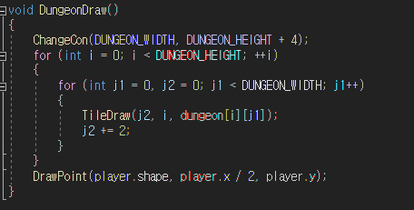
저는 더블 버퍼링은 사용하지 않고
그리는 방법을 두가지 사용했습니다
1.오브젝트에 변화가 생겼을 때
변한것만 새로 그리는 방법
2.전체를 다 그리는 방법

Slide 6
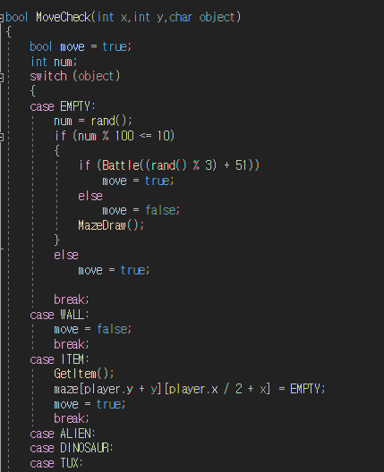
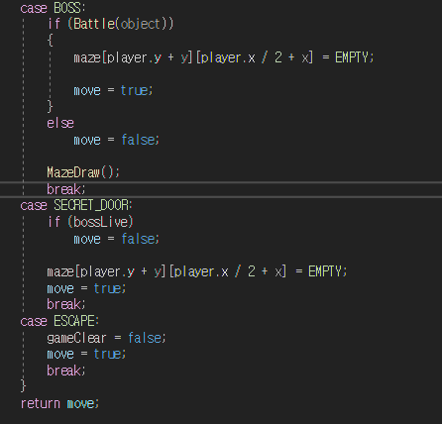
이동할 방향에 아무것도 없다면 10%확률로 랜덤 몬스터와
전투를 합니다
전투가 끝나면 맵전체를 다시 새로 그립니다
비밀문은 보스를 잡으면 지나갈 수 있습니다
아이템은 먹으면 공격력이 1오르고 전투중에 사용이 가능하며
사용하면 체력과 마나를 회복시킵니다
회복량은 최대치를 넘지 못합니다
탈출구에 들어가면 게임을 클리어하면서 메인화면으로
돌아갑니다

Slide 7

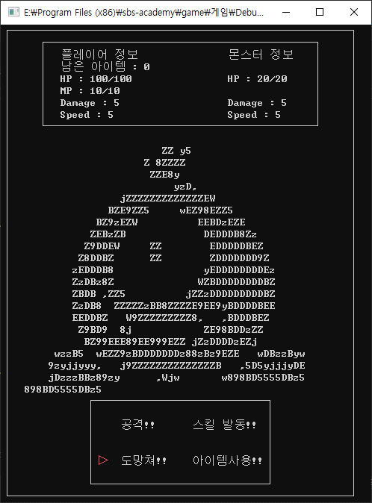
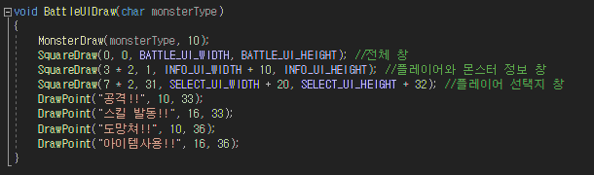
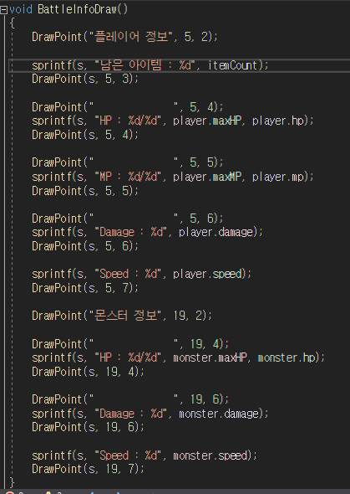
전투를 시작하면 콘솔창 크기를 조절하고 UI를 그립니다

Slide 8
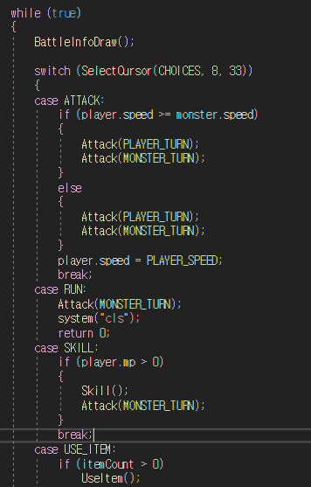
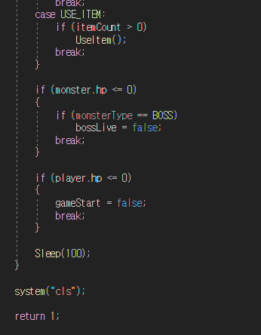
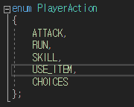
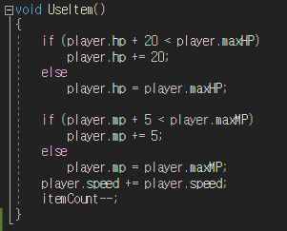
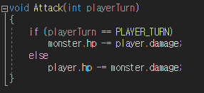
플레이어가 할 수 있는 행동은 4가지가 있고
어떤걸 선택했는지를 SelectCursor() 함수에서
리턴 받아 결정합니다
공격을 선택하면 플레이어와 몬스터 중에 스피드가 더 빠른 쪽이
먼저 공격을 하고
스킬은 마나를 5소모해 플레이어만 2배의 피해로 공격을 하고
도망을 선택하면 전투를 종료합니다
아이템을 사용하면 체력과 마나를 회복하고 스피드를 한턴
증가시킵니다

